Slide 1

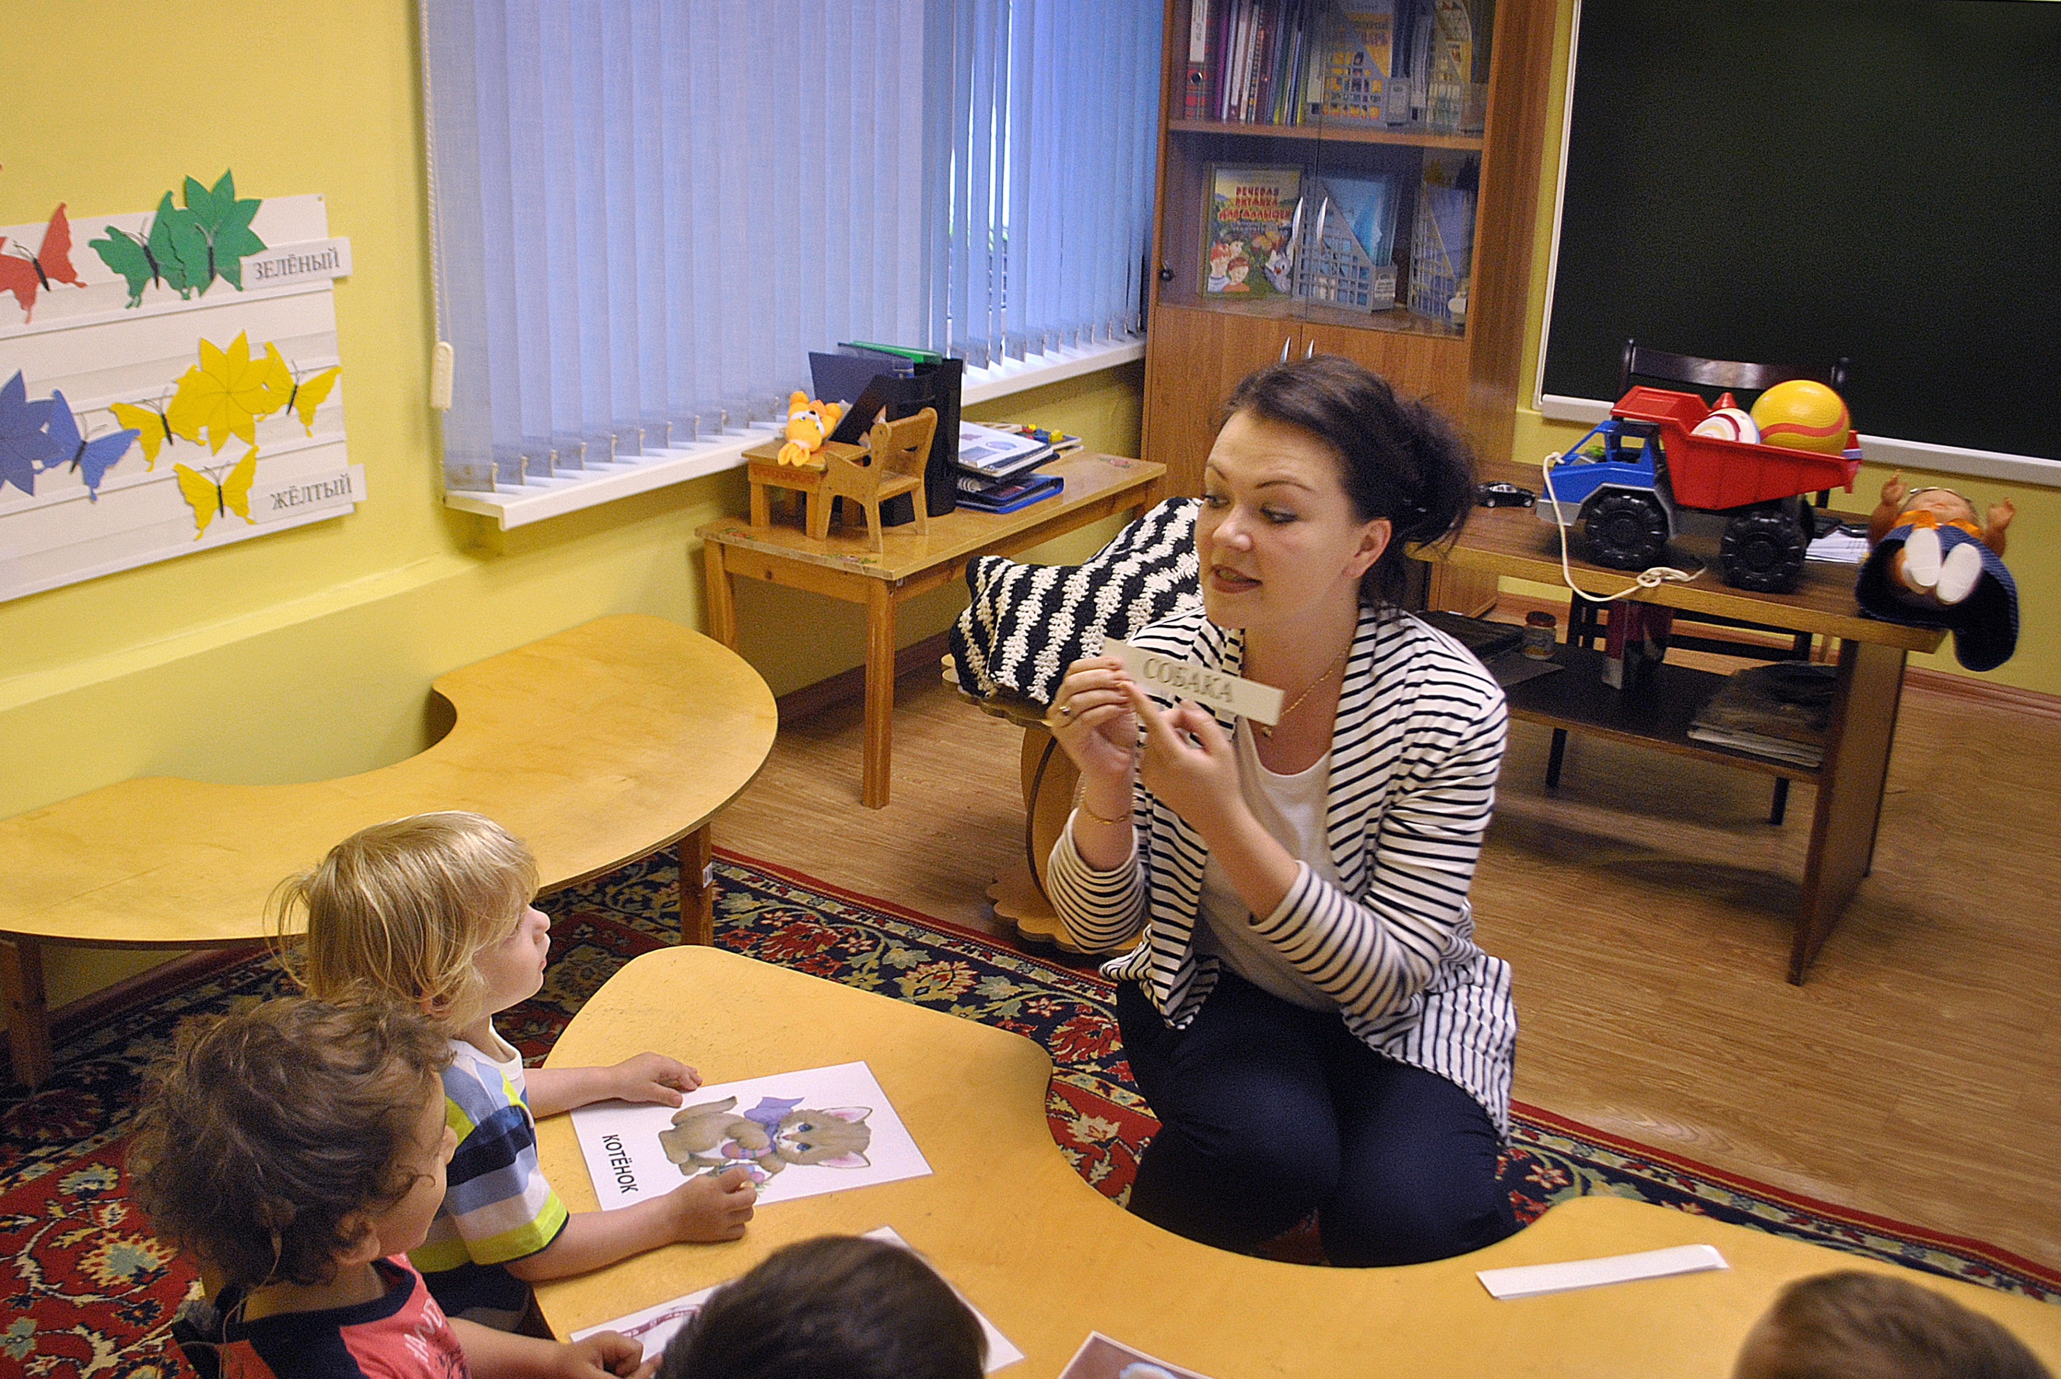




Реализация дифференцированного подхода к оценке результатов освоения АООП НОО в практике инклюзивной образовательной организации
Вильшанская Аделя Дамировна,
кандидат педагогических наук,
заместитель директора по содержанию инклюзивного образования
ГБОУ Школы «Марьино» имени маршала авиации А.Е. Голованова,
ведущий эксперт Ассоциации инклюзивных школ

Slide 2
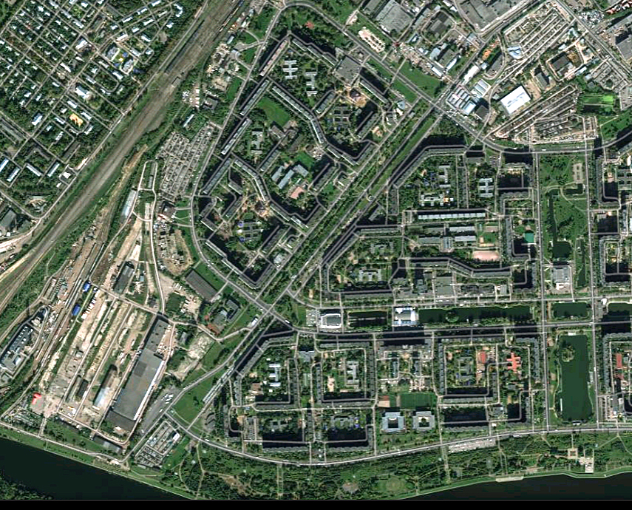
Состав образовательного комплекса
ГБОУ ШКОЛА «МАРЬИНО» ИМЕНИ МАРШАЛА АВИАЦИИ А.Е. ГОЛОВАНОВА

Slide 3
Модели получения образования
ШКОЛЬНЫЙ УРОВЕНЬ ОБРАЗОВАНИЯ
Получение образования в условиях надомного обучения
Получение образования в условиях инклюзивных классов
Получение образования в условиях ресурсного класса
Получение образования в условиях специально организованного структурного подразделения
Модель полной образовательной и социально-воспитательной инклюзии
Модель частичной образовательной и полной социально-воспитательной инклюзии
Модель частичной социально-воспитательной инклюзии
Получение образования в условиях инклюзивной группы
Получение образования в условиях группы комбинированной направленности
Получение образования в условиях ресурсной группы
Получение образования в условиях группы компенсирующей направленности
ДОШКОЛЬНЫЙ УРОВЕНЬ ОБРАЗОВАНИЯ
ДОПОЛНИТЕЛЬНОЕ
ОБРАЗОВАНИЕ

Slide 4
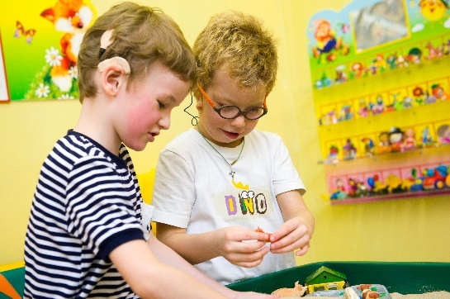
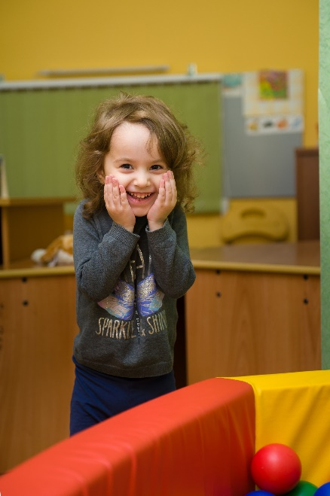
Предоставление непрерывной комплексной помощи детям с особыми образовательными потребностями
СИСТЕМА комплексной помощи
Развитие социальной и коммуникативной компетентности для успешной социализации ребенка с ограниченными возможностями здоровья и инвалидностью
Принятие ребенка с особенностями как равного всеми участниками образовательных отношений
Психолого-педагогический консилиум
Психолого-педагогическая служба сопровождения
Определение индивидуальных особенностей ребенка
Мониторинг развития обучающихся
Определение траектории индивидуального развития ребенка совместно с педагогами
Обеспечение специальных образовательных условий
Предоставление коррекционно-развивающих и компенсирующих занятий
Сопровождение образовательного процесса

Slide 5
ФГОС НОО обучающихся с ОВЗ приказ Минобрнауки № 1598 от 19.12.2014
АООП НОО для обучающихся | Вариант 1 | Вариант 2 | Вариант 3 | Вариант 4
глухих | 1.1 | 1.2 | 1.3 | 1.4
слабослышащих | 2.1 | 2.2 | 2.3
слепых | 3.1 | 3.2 | 3.3 | 3.4
слабовидящих | 4.1 | 4.2 | 4.3
с ТНР | 5.1 | 5.2
с НОДА | 6.1 | 6.2 | 6.3 | 6.4
с ЗПР | 7.1 | 7.2
с РАС | 8.1 | 8.2 | 8.3 | 8.4
ФГОС образования обучающихся с умственной отсталостью (интеллектуальными нарушениями)
приказ Минобрнауки № 1599 от 19.12.2014
АООП НОО для обучающихся | Вариант 1 | Вариант 2 | Вариант 3 | Вариант 4
умственно отсталых | 1 | 2 СИПР | - | -

Slide 6
система оценки достижений планируемых результатов освоения АООП НОО
дифференциация организационных условий при проведение оценочных процедур с учетом особых образовательных потребностей детей с ОВЗ разных нозологических групп
ФГОС НОО обучающихся с ОВЗ
Пункт 2.9.9
переход от констатирующего оценивания к оцениванию диагностирующему и процессуальному, которое будет отражать динамику индивидуальных достижений обучающихся с ОВЗ
большая вариативность оценочных процедур, методов оценки и состава инструментария оценивания, позволяющая определить образовательный результат каждого ребенка
вариативность форм предоставления результатов
соотнесение оценки сформированности сферы жизненной компетенции, результатов программы коррекционной работы и других результатов образования.
Результаты Программы коррекционной работы
Личностные результаты:
Самоопределение
Смыслообразование
Морально-этическая ориентация
Метапредметные результаты:
Регулятивные
Коммуникативные
Познавательные
Предметные результаты:
Основы системы предметных знаний
Сформированность учебных действий (решение учебно-познавательных и учебно-практических задач) с предметным содержанием
Предметные и метапредметные действия с учебным материалом
Сформирован
ность навыков жизненных компетенций
АООП НОО
СПЕЦИАЛЬНЫЕ ОБРАЗОВАТЕЛЬНЫЕ УСЛОВИЯ

Slide 7
Объектами и предметами внутренней системы оценки качества образования являются
- оценка содержания адаптированной основной общеобразовательной программы;
программ внеурочной деятельности;
программ по предмету, курсу.
-контроль реализации календарно-учебных графиков, учебных планов и рабочих программ, программ коррекционных курсов (соответствие требованиям ФГОС);
- качество уроков и коррекционных занятий через соответствие ФГОС;
- качество ПКР через анализ результативности динамики развития;
- качество внеурочной деятельности, в том числе коррекционно-развивающей области;
- контроль деятельности ППк;
- удовлетворенность родителей качеством образовательного результата
Особая пространственная и временная организация образовательной среды, архитектурная доступность
- оценка динамики образовательных достижений;
- сочетание внешней и внутренней оценки;
- комплексный поход к оценке результатов образования
- удовлетворенность родителей качеством образовательного результата
Материально-технические условия
Наличие кабинетов для коррекционной работы, специальное оборудование, учебные пособия и учебники, электронные ресурсы
Качество образовательных результатов
Качество реализации образовательного процесса
Качество условий реализации образовательных программ
Специалисты сопровождения, курсовая подготовка педагогов
Кадровые условия
Специфические условия
Система психолого-педагогического сопровождения
ВСОКО

Slide 8
оценочная деятельность
Оценивание разных направлений деятельности ученика:
Предметные результаты освоения программы
Сформированность универсальных учебных действий
Личностное развитие и социальные компетенции, сформированность навыков жизненной компетентности
Стартовая диагностика
Проекты
Практическая работа
Стандартизированные письменные работы и устные ответы
Тематические проверочные работы
Комплексная работа
Оценочные суждения
педагога
Диагнос
тические задания
Качествен
ный анализ работ
Творческие работы
Критериальная система
Волшебные линеечки»
Самооценка, которая выражается содержательной оценочной деятельностью
Символы,
знаки
Оценочные суждения
Диагностика уровня актуального развития
Обследование ребенка на ППк
Анализ письменных работ ребенка
Мониторинг динамики и уровня развития познавательной, эмоциональной, регуляторной сферы обучающегося
УЧЕТ ИНДИВИДУАЛЬНЫХ РАЗЛИЧИЙ

Slide 9


модульное оценивание
Минимальной единицей учебного процесса при модульном оценивании является тематически завершенный цикл уроков или модуль. Под модульным изучением предмета понимается логически завершенная часть учебного материала, которую учитель оценивает автономно. То есть ученик изучает раздел курса, например "Правописание безударных гласных в корне слова", и по окончанию изучения получает итоговую отметку.
Каждый модуль является самостоятельным тематическим блоком и имеет жестко определенную структуру:
изучение нового материала;
организованное педагогическое общение в рамках новой темы (организация работы в группах, парах, практическая деятельность, проектная деятельность, самостоятельные и проверочные работы, домашние задания, творческие работы и т.д.);
закрепление тематического материала (выполнение индивидуальных заданий);
контрольное(-ые) занятие(-я)
ПРЕИМУЩЕСТВА
Происходит активизация усвоения знаний по конкретной учебной теме!
Перенос акцентов с учебных периодов на конкретные результаты освоения учебного материала!

Slide 10
модульное оценивание
Оценка достижения планируемых результатов в системе модульного оценивания осуществляется на основе процедур текущего и рубежного контроля.
Текущий контроль может включать:
тестирование (тесты, мини-тесты, групповые тесты и пр.);
интерактивный формирующий опрос (устный и/или письменный);
беседы по тематике модуля;
составление карт понятий;
разного вида творческие работы;
письменные контрольные работы;
выполнение краткосрочных проектов;
доклады и сообщения по тематике модуля и пр.
При наличии неудовлетворительной отметки, полученной учащимся в рамках рубежного модульного оценивания, он допускается для изучения следующего тематического модуля.
Предусматриваются меры индивидуальной помощи по восполнению образовательного дефицита. Данная помощь оказывается на уроке, во внеурочной деятельности, при использовании особых видов домашнего задания.

Slide 11
модульное оценивание
За весь учебный год таких модулей может быть до 13.
Это позволяет более точно определить и учителю, и родителям, и ученику, какие темы являются наиболее сложными, на что следует обратить внимание.
Учитель начальных классов составляет модульное (тематическое) планирование, которое является основой для ведения электронного журнала.
При модульной системе оценивания отсутствуют результаты за учебную четверть.

Slide 12
процедура проведения аттестации
особую форму организации аттестации (в малой группе, индивидуальную) с учетом особых образовательных потребностей и индивидуальных особенностей обучающихся с ЗПР;
привычную обстановку в классе (присутствие своего учителя, наличие привычных для обучающихся мнестических опор: наглядных схем, шаблонов общего хода выполнения заданий);
присутствие в начале работы этапа общей организации деятельности;
адаптирование инструкции с учетом особых образовательных потребностей и индивидуальных трудностей обучающихся с ЗПР:
1) упрощение формулировок по грамматическому и семантическому оформлению;
2) упрощение многозвеньевой инструкции посредством деления ее на короткие смысловые единицы, задающие поэтапность (пошаговость) выполнения задания;
3) в дополнение к письменной инструкции к заданию, при необходимости, она дополнительно прочитывается педагогом вслух в медленном темпе с четкими смысловыми акцентами;
СПЕЦИАЛЬНЫЕ УСЛОВИЯ ПРОВЕДЕНИЯ ТЕКУЩЕЙ, ПРОМЕЖУТОЧНОЙ И ИТОГОВОЙ АТТЕСТАЦИИ ОБУЧАЮЩИХСЯ С ЗПР

Slide 13
процедура проведения аттестации
при необходимости адаптирование текста задания с учетом особых образовательных потребностей и индивидуальных трудностей обучающихся с ЗПР (более крупный шрифт, четкое отграничение одного задания от другого; упрощение формулировок задания по грамматическому и семантическому оформлению и др.);
при необходимости предоставление дифференцированной помощи: стимулирующей (одобрение, эмоциональная поддержка), организующей (привлечение внимания, концентрирование на выполнении работы, напоминание о необходимости самопроверки), направляющей (повторение и разъяснение инструкции к заданию);
увеличение времени на выполнение заданий;
возможность организации короткого перерыва (10-15 мин) при нарастании в поведении ребенка проявлений утомления, истощения;
недопустимыми являются негативные реакции со стороны педагога, создание ситуаций, приводящих к эмоциональному травмированию ребенка.
СПЕЦИАЛЬНЫЕ УСЛОВИЯ ПРОВЕДЕНИЯ ТЕКУЩЕЙ, ПРОМЕЖУТОЧНОЙ И ИТОГОВОЙ АТТЕСТАЦИИ ОБУЧАЮЩИХСЯ С ЗПР

Slide 14
ДИФЕЕРЕНЦИРОАННЫЙ ПОДХОД
Определение группы потребностей
Для детей первой группы
Для детей второй группы
Для детей третьей группы
Для детей четвертой группы
Адаптация пространственной и временной организации среды
Адаптация пространственной и временной организации среды
Адаптация ресурса
Адаптация сценария урока-контроля
Адаптация оценочных шкал
Адаптация контрольно-измерительных материалов
Дополнительные условия
Адаптация пространственной и временной организации среды
Адаптация ресурса
Адаптация пространственной и временной организации среды
Адаптация ресурса с использованием дополнительных средств
Адаптация оценочных шкал
ОЦЕНКА ПРЕДМЕТНЫХ РЕЗУЛЬТАТОВ

Slide 15
ДИФЕЕРЕНЦИРОАННЫЙ ПОДХОД
Адаптация пространственной и временной организации среды
Адаптация ресурса
Адаптация ресурса с использованием дополнительных средств
Адаптация сценария урока-контроля
Увеличение времени на выполнение заданий
Увеличение шрифта
Использование визуальной поддержки, опорных схем, справочных материалов
Присутствие в начале работы этапа общей организации деятельности
Дублирование инструкции – прочитывание педагогом с замедленном темпе со смысловыми акцентами.
Уточнение инструкции
Индивидуальный режим
Эмоциональная поддержка. одобрение
Использование индивидуальных алгоритмов и вспомогательных средств
Поэтапный контроль общего хода проверочной работы, стимулирование деятельности
Дополнительный перерыв
Размещение заданий по одному на листе
Индивидуальное расписание/визуальный план работы
Замена формы (устное проговаривание, письменный ответ)
Присутствие в начале работы этапа общей организации деятельности, контроль начала работы
Шумоизоляция (наушники)
Привычная обстановка, присутствие педагога, тьютора
Упрощение формулировок, словарная работа
ОЦЕНКА ПРЕДМЕТНЫХ РЕЗУЛЬТАТОВ

Slide 16
ДИФЕЕРЕНЦИРОАННЫЙ ПОДХОД
Адаптация оценочных шкал
Адаптация контрольно-измерительных материалов
Дополнительные условия
Качественно-количественное оценивание предметных результатов
Дублирование инструкции к заданию виде шагов, задающих этапность действий
Сокращение объема работы, вариативность заданий
Расстановка ударений в инструкции и тестах заданий
Дополнительная шкала оценки учета специфических ошибок письма при оценивании работ по русскому языку
Расстановка ударения в словах инструкции, вызывающих возможные семантические трудности
Подкрепление вербальной инструкции визуальной подсказкой
Использование индивидуальных наглядных
опорных средств
Индивидуальный проектируемый образовательный результат
Визуализация слов в текстах заданий, вызывающих семантические трудности
Использование дополнительной маркировки листа
Безотметочное обучение
ОЦЕНКА ПРЕДМЕТНЫХ РЕЗУЛЬТАТОВ

Slide 17
ПСИХОЛОГО-ПЕДАГОГИЧЕСКИЙ КОНСИЛИУМ
ППК
Диагностико-консультативное
Организационно-методическое
Профилактическое
Аналитическая деятельность
Экспертная деятельность
Методическая деятельность
Информационно-просветительское
НАПРАВЛЕНИЯ ДЕЯТЕЛЬНОСТИ

Slide 18
КомплекснаЯ оценка уровня развития и обученности ребенка
Предметные результаты освоения АООП НОО
Метапредметные результаты
освоения АООП НОО
Личностные результаты
Сформированность навыков жизненной компетенции
Динамика результативности Программы коррекционной работы
Мониторинг уровня психофизического и личностного развития ребенка
Тематический,
рубежный,
промежуточный,
итоговый контроль
Комплексные работы
Наблюдение за учебным поведением
Экспертная оценка
Диагностика
Наблюдение
Экспертная оценка
Стартовая,
рубежная диагностика специалистов
Плановые обследования специалистов
Обследование ребенка на ППк
Экспертная оценка
Педагоги Специалисты Администрация Психолого-педагогический консилиум

Slide 19

Комплексное сопровождение консилиумом
обучающегося с ограниченными возможностями здоровья
Специальные
образовательные условия,
определяемые центральной психолого-медико-педагогической комиссией
Адаптированная
основная общеобразовательная программа
Мониторинг образовательных достижений освоения программ и уровня психофизического развития ребенка
Обеспечение особой пространственной и временной организации образовательной среды
Программа индивидуального
сопровождения и
индивидуальный
образовательный
маршрут
Специальные приемы обучения

Slide 20
МЕТАПРЕДМЕТНЫЕ РЕЗУЛЬТАТЫ ОСВОЕНИЯ АООП НОО
Способность руководствоваться инструкцией
Анализ результатов комплексных работ
Наблюдение за учебным поведением ребенка
Диагностика специалистов
Обследование ребенка на ППк
Регулятивные УУД
Уровень осознанной регуляции учебно-познавательной деятельности
Способность к контролю собственных действий
Общеучебные универсальные действия
Знаково-символические действия
Познавательные УУД
Логические универсальные действия
Постановка и решение проблемы
Учебное сотрудничество с учителем и сверстниками
Коммуникативные УУД
Умение выражать свои мысли в соответствии с учебной задачей, условиями коммуникации
ЭКСПЕРТНАЯ ОЦЕНКА

Slide 21
ПОЗНАВАТЕЛЬНЫЕ УУД
1
Логические приемы мыслительной деятельности сформированы, используются разные их сочетания в ходе решения мыслительных задач. Гибкое владение логическими действиями. Высокая способность к перестраиванию выбранных логических действий в соответствии с изменением условий.
2
Логические действия в целом сформированы. Самостоятельный выбор совокупности логических действий и их последовательности затруднен при решении новых интеллектуальных задач, что требует направления деятельности ребенка со стороны педагога. Основные логические приемы самостоятельно используются в знакомых учебных ситуациях.
3
Логические действия сформированы недостаточно. Отмечаются трудности аналитико-синтетической деятельности, которые проявляются в недостаточной планомерности анализа, невозможности провести соотносительный анализ, выделить совокупность существенных признаков. Сравнение, классификация могут проводится по случайным и несущественным признакам. Трудности самостоятельного обобщения, формулировки вывода. Могут отмечаться трудности установления причинно-следственных зависимостей. При этом, обучающийся продуктивно выполняет хорошо знакомые задания, усваивает и воспроизводит определенные алгоритмы использования логических приемов.
4
Логические действия сформированы слабо. Выражены трудности выделения существенных связей в наблюдаемых объектах. Логические приемы выполняются формально, без осознанности, чаще наугад. Использование совокупности логических приемов недоступно. Обобщение затруднено. Самостоятельно сделать вывод, умозаключение обучающийся не может, ему требуется развернутая помощь педагога. Возможным является выполнение некоторых действий по образцу, внешне заданному пошаговому алгоритму.
ЛОГИЧЕСКИЕ УНИВЕРСАЛЬНЫЕ ДЕЙСТВИЯ

Slide 22
ПОЗНАВАТЕЛЬНЫЕ УУД
1
Свободное оперирование знаково-символическими действиями, хорошая способность самостоятельного преобразования объектов в пространственно-графические и знаково-символические модели.
2
Хорошо использует предложенные педагогом пространственно-графические и знаково-символические модели в учебном процессе, опирается на знаково-символическую функцию при запоминании учебного материала.
3
Знаково-символические действия затруднены. Требует развернутой помощи и длительного обучения использования пространственно-графических и знаково-символических моделей в учебно-познавательной деятельности.
Понимание знаково-символических действий значительно затруднено. Возможным является использование простых пространственно-графических моделей под руководством учителя.
4
ЗНАКОВО-СИМВОЛИЧЕСКИЕ УНИВЕРСАЛЬНЫЕ ДЕЙСТВИЯ

Slide 23
ДИАГНОСТИКА СПЕЦИАЛИСТОВ
СОБСТВЕННОЕ
ОБСЛЕДОВАНИЕ
КОМПЛЕКСНОЕ ОБСЛЕДОВАНИЕ
ДИАГНОСТИКА В СОСТАВЕ ППк
ЭКПЕРТНО-ОЦЕНОЧНАЯ ДИАГНОСТИЧЕСКАЯ ДЕЯТЕЛЬНОСТЬ
Стартовая диагностика
Определение особых образовательных особенностей ребенка
Стартовая диагностика
Экспертная оценка навыков жизненной компетенции
Текущая и оценка и рубежный контроль результативности коррекционной работы
Отслеживание результативности Программы коррекционной работы
Определение причин трудностей
Определение причин трудностей
Уточнение ИОМ
Итоговая диагностика
Уточнение ИОМ
Индивидуальный профиль обучающегося
Диагностико-консультативное направление

Slide 24
ДИАГНОСТИЧЕСКАЯ ДЕЯТЕЛЬНОСТЬ СПЕЦИАЛИСТОВ
Плановое обследование ребенка с целью определения уровня актуального и зоны ближайшего развития
Рубежный контроль освоения программы коррекционно-развивающего курса
Экспертная оценка сформированности УУД
Экспертная оценка сформированности навыков жизненной компетенции
Экспертная оценка результативности освоения Программы коррекционной работы

Slide 25
Оцениваемые параметры учителя-дефектолога
Уровень освоения программного материала
Уровень сформированности ведущей деятельности возраста
Уровень актуального развития
Зона ближайшего развития, определение обучаемости ребенка
Уровень сформированности навыков жизненной компетенций
анализ тетрадей и работ ребенка
качественный анализ системного обследования
обследование познавательной деятельности
обучающий эксперимент
экспертная оценка, беседа, наблюдение
диагностическое направление

Slide 26
КАЧЕСТВЕННО-КОЛИЧЕСТВЕННАЯ ОЦЕНКА
Определение последовательности серии сюжетных картинок.
Оценка результатов:
5 баллов – картинки разложены самостоятельно правильно, ребенок воспринимает событие на серии картинок как единое целое, понимает, что событие представлено последовательно.
4 балла – раскладывает картинки правильно после оказания помощи в виде указания на первую картинку последовательности;
3 балла – выделяет сюжетное содержание серии картинок, вычленяет центральную идею сюжета, но затрудняется в определении логической последовательности временного развития событий, использует стимулирующую помощь при раскладывании картинок;
2 балла – выделяет сюжетное содержание серии картинок, но испытывает серьезные затруднения в установлении причинно-следственных зависимостей, ошибается в определении последовательности серии, использует помощь в виде наводящих вопросов;
1 балл – воспринимает каждую картинку изолированно, то есть не объединяет серию картинок в один сюжет (воспринимает серии картинок как набор рядоположенных событий), испытывает трудности понимания инструкции, выполнение задания требует развернутой обучающей помощи.
ДИАГНОСТИКА УЧИТЕЛЯ-ДЕФЕКТОЛОГА

Slide 27
ПСИХОЛОГО-ПЕДАГОГИЧЕСКИЕ КОНСИЛИУМЫ
Диагностические консилиумы
обследование ребенка группой специалистов
Организационно-аналитические консилиумы
обсуждение образовательной ситуации ребенка по результатам предварительной индивидуальной диагностики специалистов и на основании оформленных представлений или по результатам мониторинга
ПЛАНОВЫЕ И ВНЕПЛАНОВЫЕ
РАСШИРЕННЫЕ
ПРОФИЛАКТИЧЕСКИЕ И ПРОБЛЕМНЫЕ
ОПРЕДЕЛЕНИЕ ОСОБЫХ ОБРАЗОВАТЕЛЬНЫХ ПОТРЕБНОСТЕЙ РЕБЕНКА с ОВЗ
ЭКСПЕРТНАЯ ОЦЕНКА

Slide 28
НАВЫКИ ЖИЗНЕННОЙ КОМПЕТЕНЦИИ
Развитие адекватных представлений о собственных возможностях, о насущно необходимом жизнеобеспечении.
Овладение социально-бытовыми умениями, используемыми в повседневной жизни.
Овладение навыками коммуникации и принятыми ритуалами социального взаимодействия.
Способность к осмыслению и дифференциации картины мира, ее пространственно-временной организации.
Способность к осмыслению социального окружения, своего места в нем, принятие соответствующих возрасту ценностей и социальных ролей.
Экспертная оценка на заседаниях ППк:
на основании предложенного перечня формулируются обобщенные планируемые результаты, которые затем распределяются по субъектам оценки. Итогом является совокупный балл или уровень, выставляемой экспертной группой.

Slide 29
НАВЫКИ ЖИЗНЕННОЙ КОМПЕТЕНЦИИ
Развитие адекватных представлений о собственных возможностях, о насущно необходимом жизнеобеспечении, проявляющееся:
в умении различать учебные ситуации, в которых необходима посторонняя помощь для её разрешения, с ситуациями, в которых решение можно найти самому;
в умении обратиться к учителю при затруднениях в учебном процессе, сформулировать запрос о специальной помощи;
в умении использовать помощь взрослого для разрешения затруднения, давать адекватную обратную связь учителю: понимаю или не понимаю;
в умении написать при необходимости SMS-сообщение, правильно выбрать адресата (близкого человека), корректно и точно сформулировать возникшую проблему.
ОБУЧАЮЩИЕСЯ С ЗПР

Slide 30
НАВЫКИ ЖИЗНЕННОЙ КОМПЕТЕНЦИИ
умение различать учебные ситуации, в которых необходима посторонняя помощь для ее разрешения, с ситуациями, в которых решение можно найти самому
Субъекты оценки: педагог, учитель-логопед, учитель-дефектолог
Методы: наблюдение на уроке и на коррекционно-развивающих занятиях, качественный анализ результатов обследование учителя-дефектолога
умение различать жизненные ситуации, в которых можно действовать самостоятельно, не прибегая к помощи, с ситуациями, в которых нужно обратиться ко взрослому
Субъекты оценки: педагог, педагог-психолог
Методы: наблюдение во внеурочной деятельности и на коррекционно-развивающих занятиях, диагностика педагога-психолога
ОБУЧАЮЩИЕСЯ С ЗПР

Slide 31
НАВЫКИ ЖИЗНЕННОЙ КОМПЕТЕНЦИИ
умение обратиться к учителю при затруднениях в учебном процессе, сформулировать запрос о специальной помощи
Субъекты оценки: педагог, учитель-логопед, учитель-дефектолог, педагог-психолог
Методы: анализ учебного поведения на уроке и коррекционно-развивающих занятиях, обучающий эксперимент
умение обратиться ко взрослому при затруднительных ситуациях вне школы
Субъекты оценки: педагог, педагог-психолог
Методы: наблюдение во внеурочной деятельности и на коррекционно-развивающих занятиях, моделирование ситуации
ОБУЧАЮЩИЕСЯ С ЗПР

Slide 32
Индивидуальный профиль обучающегося с ЗПР
ФОРМЫ ПРЕДОСТАВЛЕНИЯ РЕЗУЛЬТАТОВ
ФИ | Речь | Познавательные процес сы |  |  | Специфические характеристики |  |  |  |  | Универсальные учебные действия
 |  |  |  |  |  |  |  |  |  | Личностные УУД |  | Регулятивные УУД |  |  | Познавательные УУД |  |  |  | Коммуникативные УУД
 | Звукопроизношение, фонематические процессы, лексико-грамматический строй, связная речь | Внимание | Память | Восприятие | Мышление |  |  | Регуляция учебно-познават . деятельности | Уровень обучаемости | Учебно-познавательная мотивация | Жизненная компетентность (оценивается по каждому из показателей) | Способность руководствоваться инструкцией, следовать цели, Соблюдать план действий | Способность к контролю собственной деятельности | Уровень осознанной регуляции учебно-познав деятельности | Общеучебные универсальные действия | Знаково-символич. действия | Логические универсальные действия | Постановка и решение проблемы | Учебное сотрудничество с учителем и сверстниками | Умение выражать свои мысли в соответствии с учебной задачей, условиями коммуникации
 |  |  |  |  | Аналитико-синтетич деят | Обобщение | Понимание иносказаний
ОБУЧАЮЩИЕСЯ С ЗПР

Slide 33
Качественно-количественная оценка
1 уровень | Фонематическое восприятие сформировано. У ребенка сформирована слухо-зрительная и слухо-произносительная дифференциация оппозиционных звуков, он определяет первый и / или последний звук в слове, количество слогов в словах, количество и последовательность звуков в слове.
2 уровень | Сформирована слухо-зрительная и слухо-произносительная дифференциация оппозиционных звуков в простых словах; но нарушена или затруднена слухо-произносительная дифференциация оппозиционных звуков в словах со сложной слоговой структурой. Недоразвитие фонематического анализа и синтеза. Ребенок определяет первый и / или последний звук в слове, количество слогов в знакомых 2-3-хсложных словах, но затрудняется определить характеристики звука, количество и последовательность звуков.
3 уровень | Стойкая несформированность фонематических процессов. Ребенок не различает тот или иной акустический признак сложного звука, по которому одна фонема противопоставлена другой. Вследствие этого при восприятии речи происходит уподобление одной фонемы другой на основе общности большинства признаков. В связи с неопознанием того или другого признака звук узнается неправильно. Это приводит к ошибочному воспроизведению слова, невозможности определить первый и / или последний звук в слове, количество слогов в знакомых 2-3-хсложных словах, количество и последовательность звуков.
4 уровень | Неспособность воспринимать и различать звуки речи (фонемы), составляющие звуковую оболочку слов. Грубое недоразвитие фонематического анализа и синтеза (сложных и простых форм).
ФОНЕМАТИЧЕСКИЕ ПРОЦЕССЫ

Slide 34
КАЧЕСТВЕННО_КОЛИЧЕСТВЕННАЯ ОЦЕНКА
1 уровень | Устойчивое внимание с высоким уровнем концентрации. Показатели избирательности и объем внимания соответствуют возрасту. Обучающийся способен удерживать внимание в условиях повышенного шума. Отмечается хорошая переключаемость и распределение внимания.
2 уровень | Внимание достаточно устойчивое, легко привлекаемое. Отмечаются некоторые трудности распределения. Для обучающегося характерна отвлекаемость при самостоятельной работе, которая корректируется замечанием педагога. Объем внимания достаточный.
3 уровень | Внимание истощаемое, неустойчивое. Могут отмечаться трудности переключения внимания. Распределение и объем внимания недостаточны. Снижена избирательность внимания. Характерны частые «соскальзывания» с хода деятельности. Требуется стимулирующая и организующая помощь педагога. Создание внешних условий сосредоточения значительно повышает продуктивность деятельности.
4 уровень | Дефицит функции внимания. Внимание концентрируется на непродолжительное время, избирательность практически отсутствует. Ребенок часто отвлекается. Требует постоянного привлечения внимания со стороны педагога для выполнения заданий. При этом результативность повышается незначительно. Возможны проявления «полевого» поведения.
ВНИМАНИЕ

Slide 35
Качественно-количественная оценка
1 уровень | Мыслительная деятельность целенаправленна и самостоятельна, обучающимся используются рациональные способы действий, логические приемы мышления (анализ, синтез, обобщение, классификация, сравнение) сформированы по возрасту. Мышление характеризуется гибкостью, подвижностью мыслительных процессов, обучающийся способен применять совокупность логических приемов при решении интеллектуальных познавательных и учебных задач.
2 уровень | Мыслительная деятельность в целом целенаправленна, но недостаточно самостоятельна. Обучающимся осуществляется поиск решения, в тоже время для использования рациональных способов действий ему нужна направляющая помощь. Логические приемы мышления (анализ, синтез, обобщение, классификация, сравнение) сформированы по возрасту. Мышление характеризуется гибкостью, с направляющей помощью обучающийся способен применять совокупность логических приемов при решении интеллектуальных познавательных и учебных задач.
3 уровень | Мыслительная деятельность недостаточно целенаправленна, обучающимся используются нерациональные способы действий, поиск решения осуществляется формально, либо не осуществляется совсем. Обучающийся нуждается в организующей и направляющей помощи. С интеллектуальными задачами познавательного и учебного характера справляется при выполнении знакомых заданий. Новые задания вызывают затруднения, их выполнение чаще требует обучающей помощи. Продуктивность работы повышает использование алгоритма, определяющего последовательность действий. Мыслительные операции (анализ, синтез, сравнение, классификация, обобщение) сформированы на уровне ниже возрастной нормы. Мышление характеризуется синкретичностью, отсутствием гибкости.
4 уровень | Мыслительная деятельность характеризуется отсутствием целенаправленности. Обучающийся нуждается в пошаговой развернутой помощи для решения большинства интеллектуальных познавательных и учебных задач. Самостоятельное выполнение задания значительно затруднено. Может справляться с отдельными заданиями, знакомыми из учебной ситуации. Использование логических приемов мышления (анализ, синтез, обобщение, сравнение) малодоступно. Мышление характеризуется конкретностью, поверхностностью, малоподвижностью мыслительных процессов.
МЫСЛИТЕЛЬНАЯ ДЕЯТЕЛЬНОСТЬ

Slide 36
Индивидуальный профиль обучающегося с нарушением зрения
ФОРМЫ ПРЕДОСТАВЛЕНИЯ РЕЗУЛЬТАТОВ
ФИ | Речь | Познавательные процессы |  |  | Специфические характеристики |  |  |  |  | Универсальные учебные действия
 |  |  |  |  |  |  |  |  |  | Личностные УУД |  | Регулятивные УУД |  |  | Познавательные УУД |  |  |  | Коммуникативные УУД
 | Звукопроизношение, фонематические процессы, лексико-грамматический строй, связная речь | Внимание | Память | Мышление | Зрительное восприятие |  |  | Пространственная ориентировка | Социально-бытовая оринтировка | Учебно-познавательная мотивация | Жизненная компетентность | Способность руководствоваться инструкцией, следовать цели, Соблюдать план действий | Способность к контролю собственной деятельности | Уровень осознанной регуляции учебно-познав деятельности | Общеучебные универсальные действия | Знаково-символические действия | Логические универсальные действия | Постановка и решение проблемы | Учебное сотрудничество с учителем и сверстниками | Умение выражать свои мысли в соответствии с учебной задачей, условиями коммуникации
 |  |  |  |  | Общий уровень | Дифференцированность | Скорость воспр и переработки
Индивидуальный профиль обучающегося с ТНР
ФИ | Познавательные процессы |  |  |  | Специфические характеристики |  |  |  |  |  | Универсальные учебные действия
 |  |  |  |  |  |  |  |  |  |  | Личностные УУД |  | Регулятивные УУД |  |  | Познавательные УУД |  |  |  | Коммуникативные УУД
 | Мышление | Внимание | Память | Восприятие | Фонетико-фонематическая сторона речи |  |  | Словарь и слоговая структура | Грамматический строй речи | Связная речь | Учебно-познавательная мотивация | Жизненная компетентность | Способность руководствоваться инструкцией, следовать цели, соблюдать план действий | Способность к контролю собственной деятельности | Уровень осознанной регуляции учебно-познав деятельности | Общеучебные универсальные действия | Знаково-символические действия | Логические универсальные действия | Постановка и решение проблемы | Учебное сотрудничество с учителем и сверстниками | Умение выражать свои мысли в соответствии с учебной задачей, условиями коммуникации
 |  |  |  |  | Звукопроизношение | Фонематическое воспр. | Звуковой анал. и синтез

